Slide 1
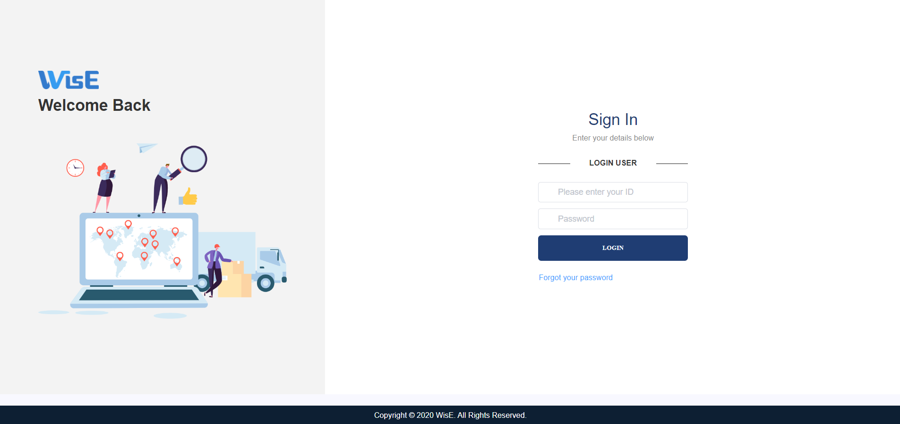

かんばん印刷方法
１．ID・パスワードを入力してWisEにログインします

Slide 2
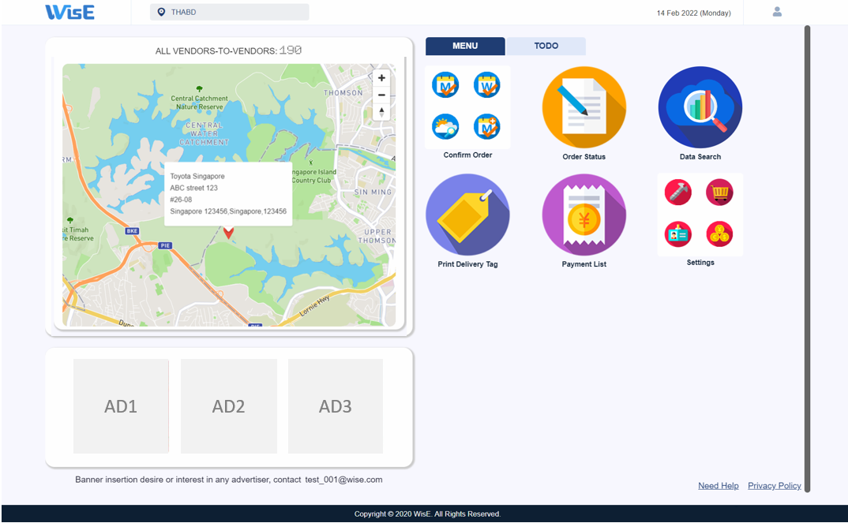
かんばん印刷方法
２．ホーム画面上、かんばん印刷のアイコンをクリックします

Slide 3
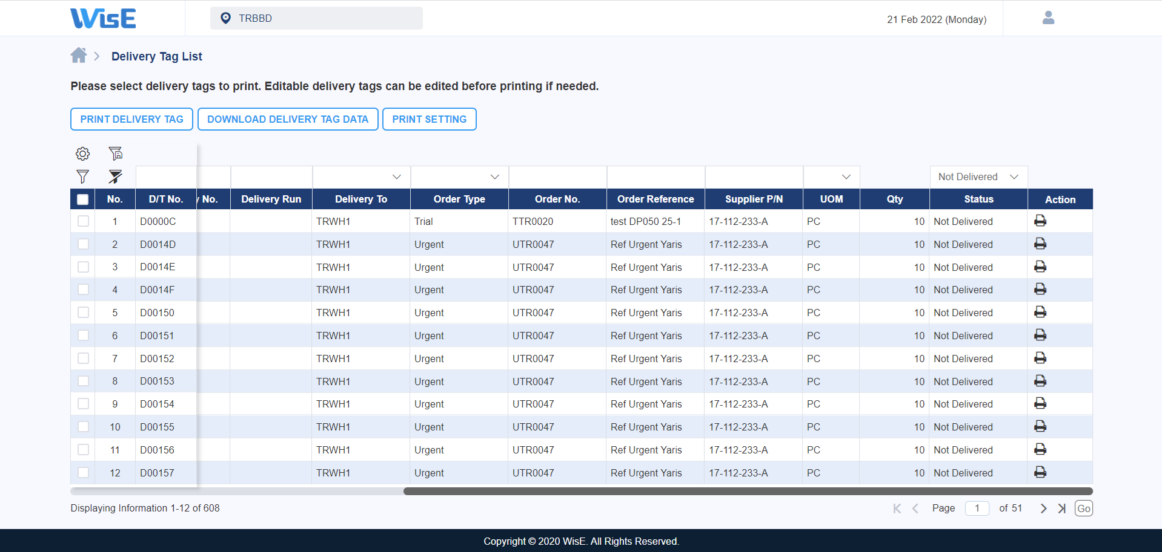
かんばん印刷方法
３．フィルター機能を用いて、印刷対象のかんばんを選択します
かんばん一覧画面
ダウンロードも可

Slide 4
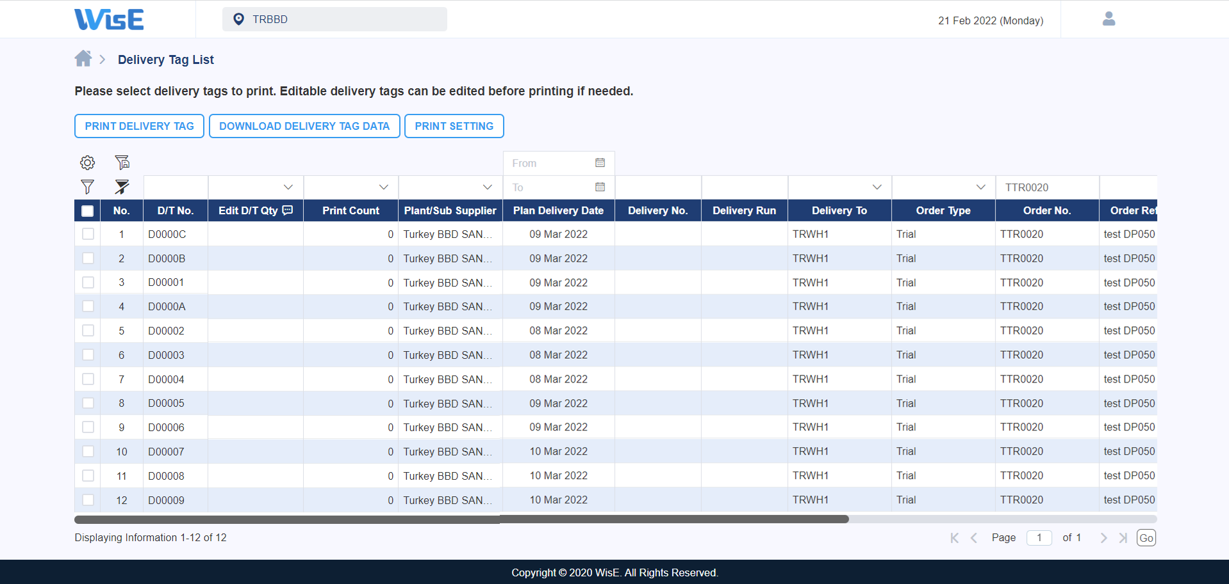
かんばん印刷方法
４．印刷対象のかんばんを選択し赤枠ボタンをクリック頂きます
かんばん明細画面

Slide 5
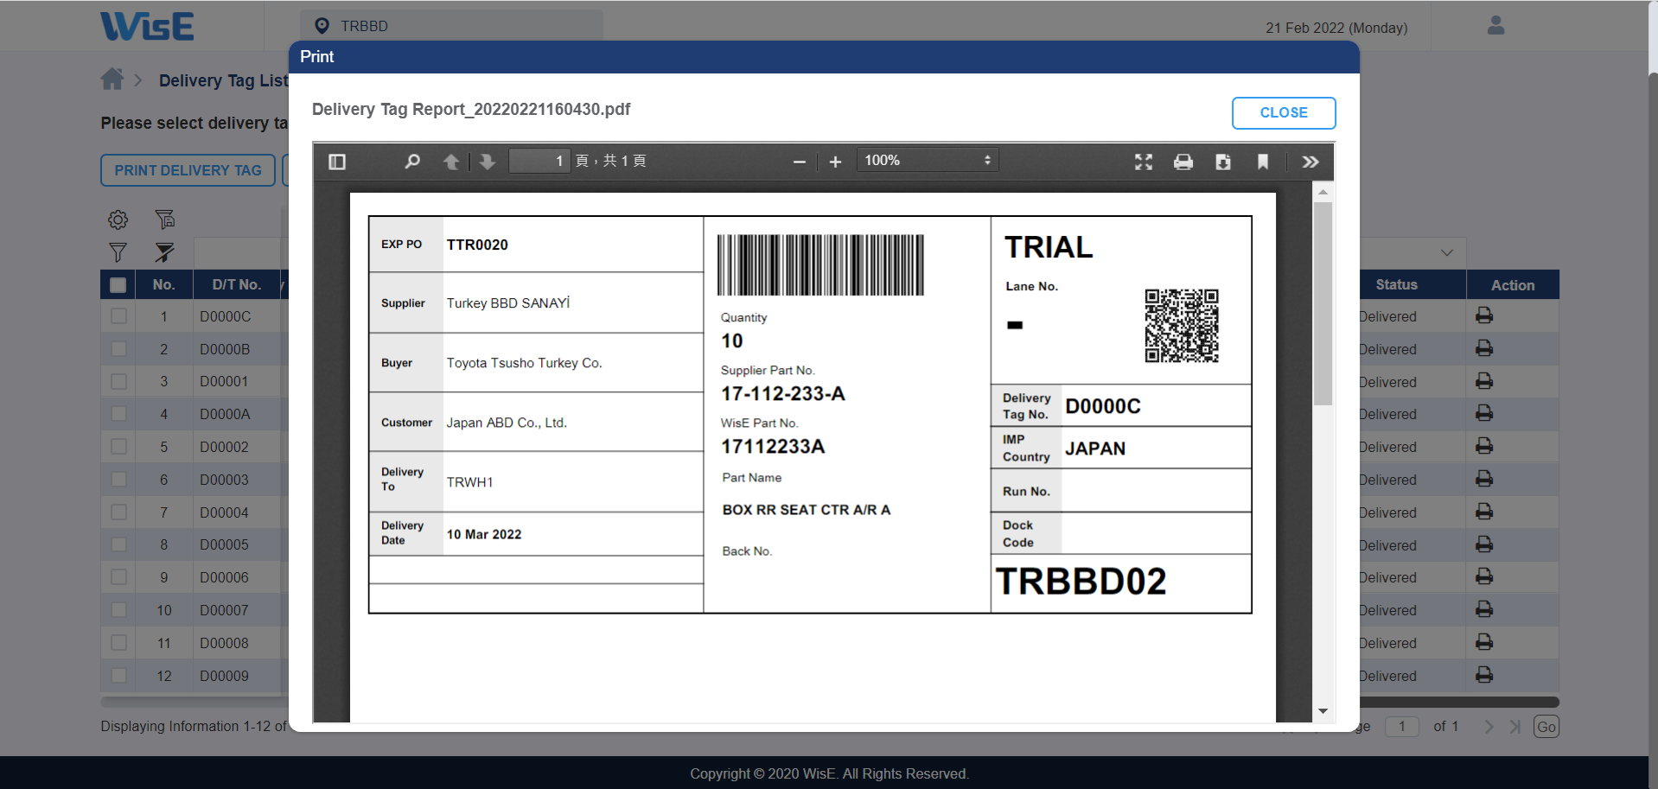
かんばん印刷方法
５．印刷画面が表示されますので、こちらの画面から印刷ください

